Slide 1
الأذن

Slide 2
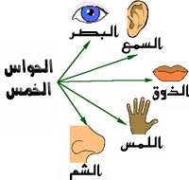
لنتذكر معاً ما تعلمناه سابقاً
عدد الحواس الخمسة

Slide 3
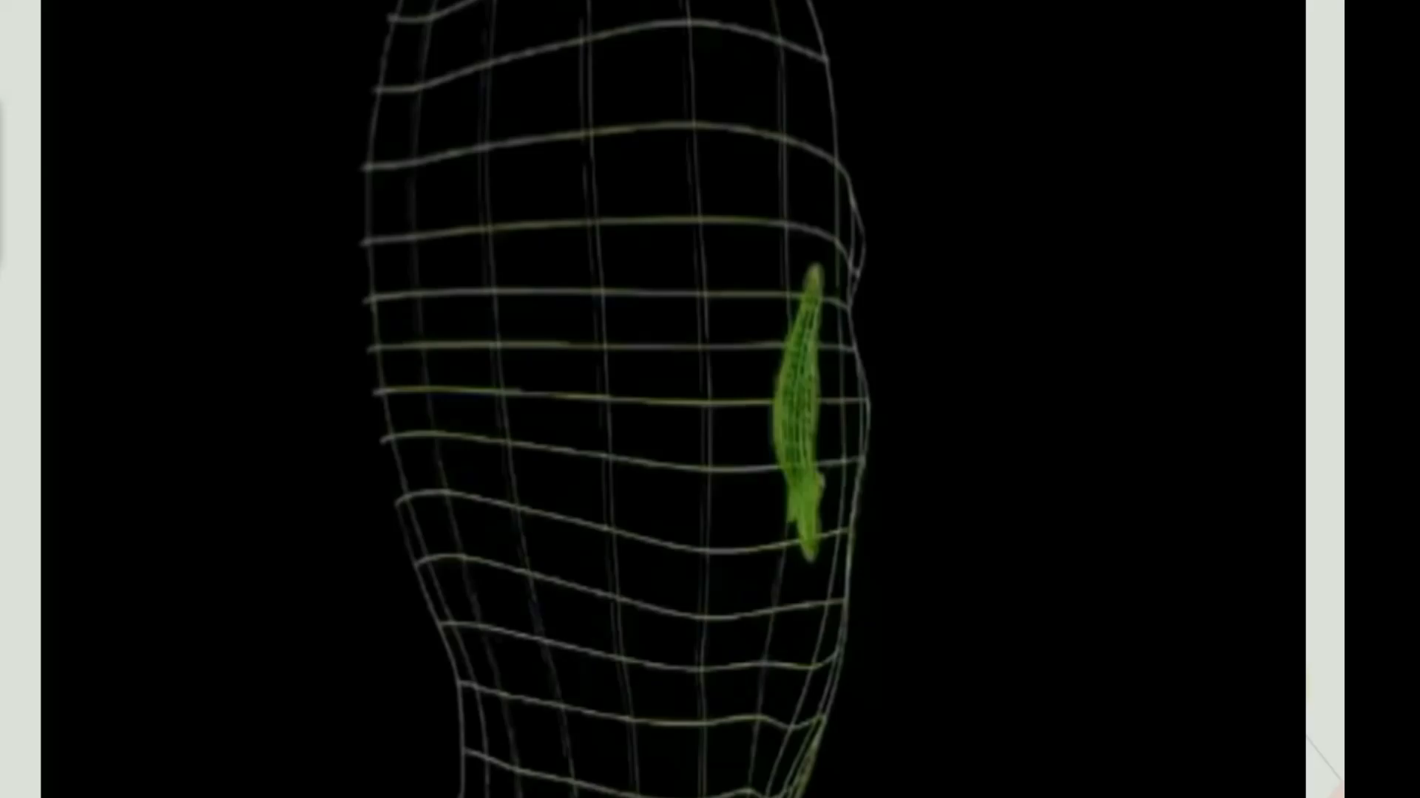
أين تقعُ الأذنانِ
تقعُ الأذنانِ على جانبي الرأسِ والجزءُ الذي نراهُ هو الصيوانُ وباقي الأذن داخلَ عظامِ الرأسِ

Slide 4
مما تتألف الأذن
Notes:
تتكونُ من الصيوانِ ومجرى السمعِ الخارجي وغشاءِ الطبلِ .
الصيوانُ هو الجزءُ الخارجيُّ من الأُذنِ وهو مادةٌ غضروفيةٌ مرنةٌ ويمتدُ إلى داخلِ قناةِ الاذنِ الخارجيةِ بشكل أُنبوبيٍّ .
فإن الدورَ الوظيفي َّ للصيوان هو تحديدُ اتجاهِ الصوتِ وتجميع ُ الاهتزازاتِ الصوتيةِ وتوجيهُها الى داخلِ الأُذنِ عبرَ مجرى السمعِ الخارجي ِّ ومن ثم إلى غشاءِ الطبلِ

Slide 5
مما تتألف الأذن
Notes:
الأذُنِ

Slide 6
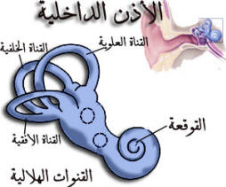
مما تتألف الأذن
تتألف الأذُنُ الداخليةُ من
1-القوقعة ( الحلزون ) 2-القنوات الهلالية 3-الدهليز

Slide 7
بماذا تتميز الأذُنُ الداخليةُ
في داخلها سائل لـه دور مُهِمٌ في السمع
يخرجُ العصب السمعي من الحلزونِ

